Slide 1
JavaScript (JS)
Parte 5
Programación 1
ATI - AP

Slide 2
Contenido
Arrays
Definición
Creación
Propiedades
Funciones

Slide 3
Definicion de Array
Un array o matriz es una estructura de datos de tipo Object que permite crear una colección de datos de tipo lista.
Estos datos pueden ser cualquier tipo de dato/valor, es decir, pueden ser un boolen, number, string, e incluso otro array. Cada valor, es almacenado en una posición (índice) en dicha lista, comenzando siempre en la posición 0 y su longitud puede variar acorde sea necesario.
Los arrays al igual que el resto de estructuras tipo Object, exponen una serie de métodos (operaciones) para su recorrida y mutación.

Slide 4
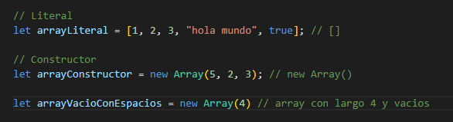
Creación de un Array
Existen 2 formas de crear un array:
De forma literal
Vía el constructor

Slide 5
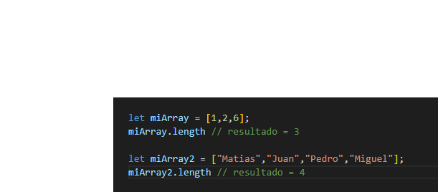
Largo de un Array
Para acceder al largo de un array, basta con consultar a una propiedad del mismo, llamada length. Este valor es dinámico y va variando acorde a las mutaciones del mismo.

Slide 6
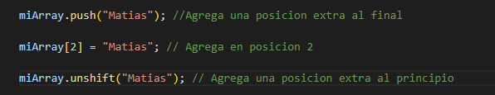
Agregar un elemento a un Array
Para agregar un elemento a un array, existen distintas formas:
Utilizando el método push() el cual recibe como parámetro el valor a agregar y es agregado siempre al final de la lista.
Asignándole un valor a la posición “largo del array”
Utilizando el método unshift(6), que permite agregar un elemento al comienzo del array.
Notes:
Explicar la diferencia entre el largo y la posicion

Slide 7
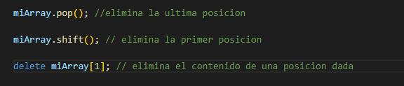
Quitar un elemento de un Array
Para quitar un elemento a un array, existen distintas formas:
Utilizando el método pop() el cual elimina y devuelve el ultimo elemento.
Utilizando el metodo shift() el cual elimina y devuelve el primer elemento.
Utilizando delete el cual no elimina la posición sino que vacía el contenido y devuelve un booleano con el éxito de la ejecución.
Notes:
Explicar la diferencia entre el largo y la posicion

Slide 8
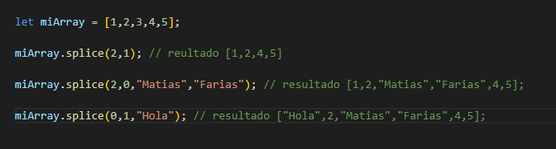
El metodo splice()
Es un método que permite eliminar uno o más elementos de un array en cualquier posición y opcionalmente los reemplaza con otros elementos. Lo que nos permite de cierta forma usar tanto para insertar, modificar y eliminar;
Notes:
La diferencia entre estas formas, es que la operación delete, no reordena los indices, dejando en la posición eliminada el valor undefined.

Slide 9

Acceder a un valor dentro del Array
Para acceder a un valor específico dentro de un array, lo debo hacer accediendo a su posición.

Slide 10

Obtener la posición dentro del Array
Al igual que con los strings, también puedo saber la posición de un elemento, conociendo su valor, utilizando el método: indexOf()

Slide 11
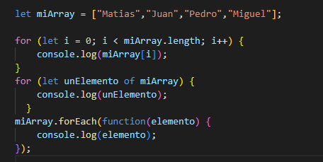
Iteraciones y bucles con un Array
Para iterar sobre un array, lo puedo hacer de más de una forma ya que usaremos distintas variaciones del FOR que ya vimos.
Notes:
Estructura de control

Slide 12

Ordenar un Array
Para ordenar un array puede utilizar el método sort(), el cual ordena de forma natural, los elementos. El cual tambien podria recibir como parametro una funcion personalizada para ordenarlo con un criterio distinto.
Notes:
Estructura de control

Slide 13
Preguntas?

